Slide 1

第一单元 走近细胞和组成细胞的分子
第1讲 走 近 细 胞
【课标解读】
概念1 细胞是生物体结构与生命活动的基本单位
1.各种细胞具有相似的基本结构，但在形态与功能上有所差异
(1)说明有些生物体只有一个细胞，而有的由很多细胞构成， 这些细胞形态和功能多样，但都具有相似的基本结构
(2)描述原核细胞与真核细胞的最大区别是原核细胞没有由核膜包被的细胞核
怀铁一中2023届高三生物备课组

Slide 2
一、构建知识体系
建立过程
细胞学说
主要内容
意义
细胞的统一性和多样性
显微镜观察
细胞是生命活动的基本单位
病毒
生命系统的结构层次

Slide 3
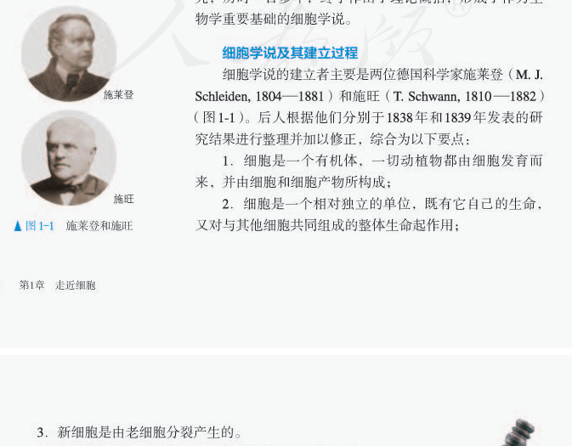
二、研析教材
从器官到组织
显微观察资料的积累
科学观察和归纳概括的结合
在修正中前进
1、细胞学说
比利时维萨里、法国比夏
建立者
细胞命名、
自制显微镜、
观察动植物微 细结构
归纳法、
动植物的统一性
内容
所有的细胞都来源于先前存在细胞（魏尔肖）
暗示细胞的进化史？

Slide 4
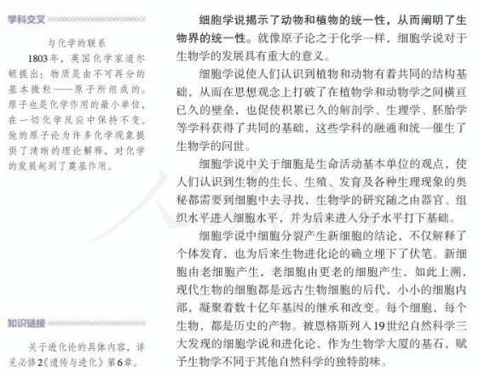
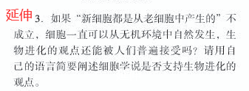
二、研析教材
意义
1、细胞学说

Slide 5
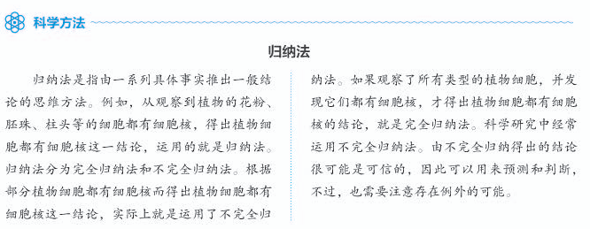
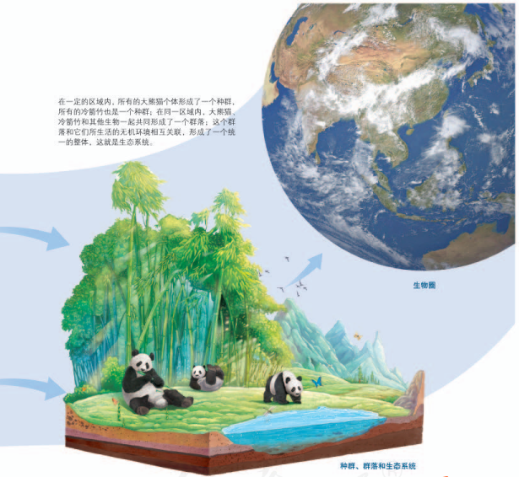
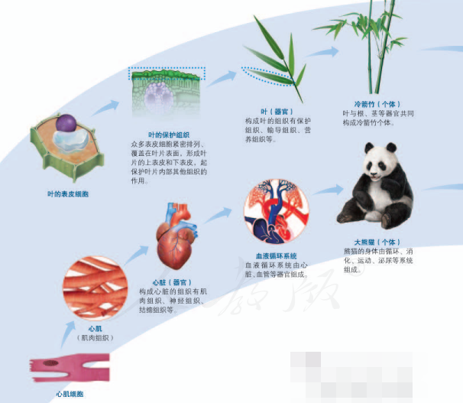
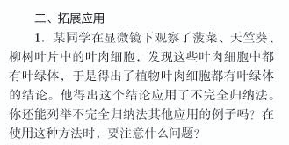
二、研析教材
P5
2、细胞是基本的生命系统
种群、群落、生态系统、生物圈
细胞、组织、器官、系统、个体
P8
生命系统的结构层次

Slide 6
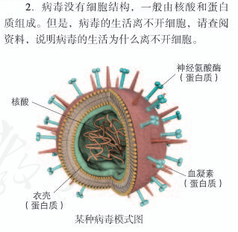
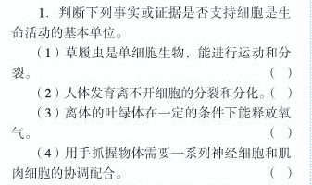
二、研析教材
2、细胞是基本的生命系统
练习与应用
完成《导与练》P2 概念诊断

Slide 7
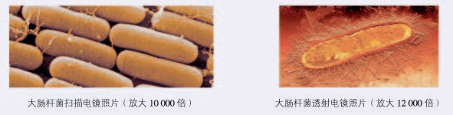
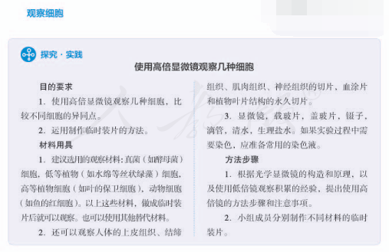
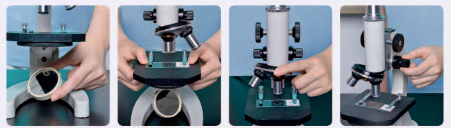
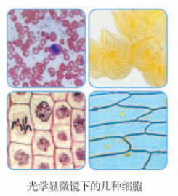
二、研析教材
3、观察细胞
？
使用高倍镜观察的步骤和要点
完成《导与练》P5 概念诊断

Slide 8
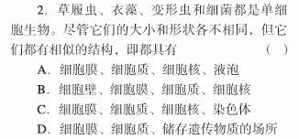
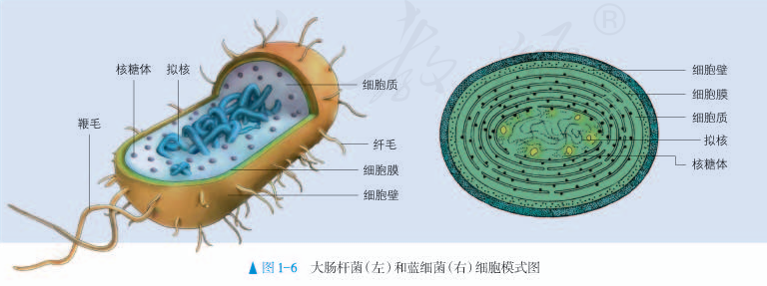
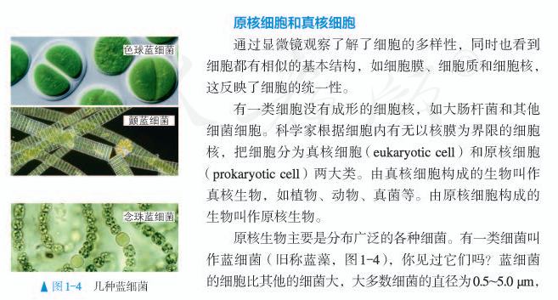
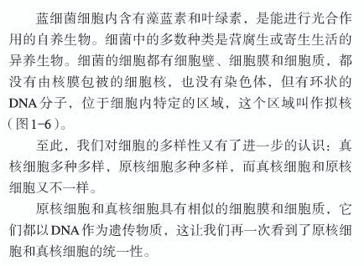
二、研析教材
4、细胞的多样性和统一性
P11

Slide 9
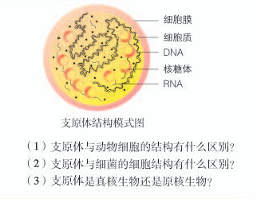

二、研析教材
4、细胞的多样性和统一性
细胞的差异性

Slide 10
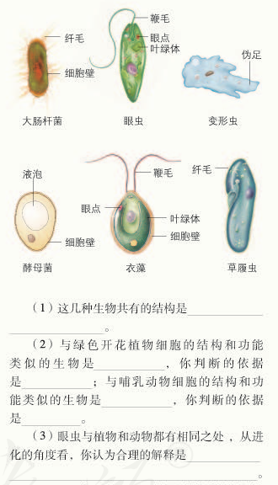
二、研析教材
4、细胞的多样性和统一性
巩固提高
完成《导与练》P3 概念诊断

Slide 11
三、重温真题，经典重组
1、判断正误
(1)新冠病毒与肺炎链球菌（肺炎双球菌）均可利用自身的核糖体进行蛋白质合成(2020·全国卷Ⅱ，T1)( )
(2)与双链DNA病毒相比，新型冠状病毒更容易发生变异(2020·海南卷，T7)( )
(3)酵母菌的细胞核内含DNA和RNA两类核酸(2016·全国卷I,T1)( )
(4)蓝细菌细胞的能量来源于其线粒体有氧呼吸过程(2016·全国卷I,T1)( )
(5)控制细菌性状的基因位于拟核和线粒体的DNA上(2015·全国卷I,T1)( )
(6)蓝细菌（旧称蓝藻）细胞具有细胞核且DNA分子呈环状(2010·新课标卷，T1)( )
2、(2021▪湖南卷,1改编)关于下列微生物的叙述，正确的是( )
A.蓝细菌细胞内含有叶绿体，能进行光合作用
B.酵母菌有细胞壁和核糖体，属于单细胞原核生物
C.破伤风杆菌细胞内不含线粒体，只能进行无氧呼吸
D.支原体属于原核生物，细胞内含有染色质和核糖体
✘
✔
✔
✘
✘
✘
C

Slide 12
三、重温真题，经典重组
D
3.(2018·海南卷,2)关于酵母菌和乳酸菌的叙述，错误的是（ )
A.酵母菌和乳酸菌都能进行无氧呼吸
B.酵母菌有线粒体，而乳酸菌无线粒体
C.酵母菌具有细胞核，而乳酸菌具有拟核
D.溶菌酶能破坏酵母菌和乳酸菌的细胞壁
4.(2020·全国卷Ⅱ,1)新冠病毒(SARS-CoV-2)和肺炎链球菌均可引发肺炎，但二者的结构不同，新冠病毒是一种含有单链RNA的病毒。下列相关叙述正确的是( )
A新冠病毒进入宿主细胞的跨膜运输方式属于被动运输
B.新冠病毒与肺炎链球菌均可利用自身的核糖体进行蛋白质合成
C.新冠病毒与肺炎链球菌二者遗传物质所含有的核苷酸是相同的
D.新冠病毒或肺炎链球菌的某些蛋白质可作为抗原引起机体免疫反应
5.(2020·北京卷,2)下列对醋酸杆菌与动物肝脏细胞的结构与代谢过程的比较，错误的是
A.两者的细胞膜结构均符合流动镶嵌模型
B.两者的遗传物质均储存在细胞核中
C.均可以进行有氧呼吸，但进行有氧呼吸的场所不完全相同
D.均依赖氧化分解有机物合成ATP,为代谢过程供能
D
B

Slide 13
四、课堂小结
建立过程
意义
细胞学说
主要内容
细胞的统一性和多样性
显微镜观察
细胞是生命活动的基本单位
病毒
生命系统的结构层次

